Slide 1


TRƯỜNG TIỂU HỌC ÁI MỘ A
Bài giảng điện tử Tiếng Việt lớp 1
Tên bài: Các ngày lễ trong tuần

Slide 2

Các ngày lễ trong tuần

Slide 3
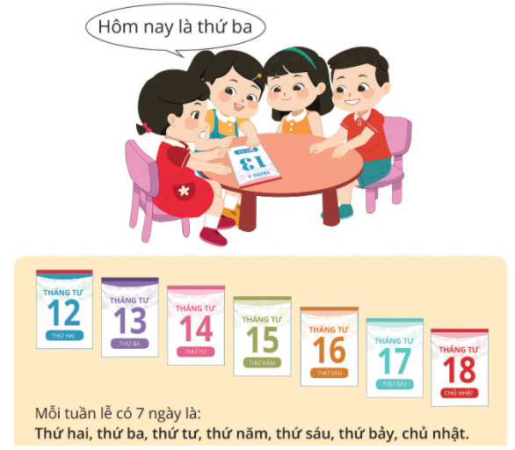
Một tuần lễ có 7 ngày là :
Thứ Hai, thứ Ba, thứ Tư, thứ Năm, thứ Sáu, thứ Bảy, Chủ nhật.

Slide 4
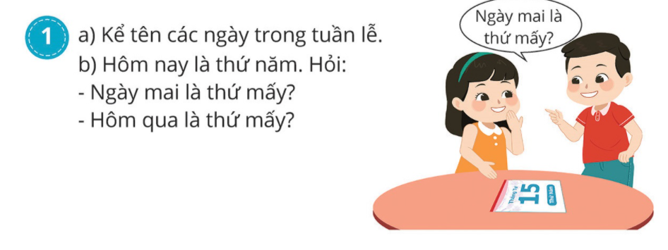
Thứ Sáu
Thứ Tư
Các ngày trong tuần lễ là: thứ Hai, thứ Ba, thứ Tư, thứ Năm, thứ Sáu, thứ Bảy, Chủ nhật

Slide 5
Trong một tuần lễ:
Em đi học vào những ngày thứ mấy?
b) Em được nghỉ học những ngày nào?
2
Em đi học vào những ngày: thứ Hai, thứ Ba, thứ Tư, thứ Năm, thứ Sáu.
Em được nghỉ học những ngày: thứ Bảy, Chủ nhật.

Slide 6
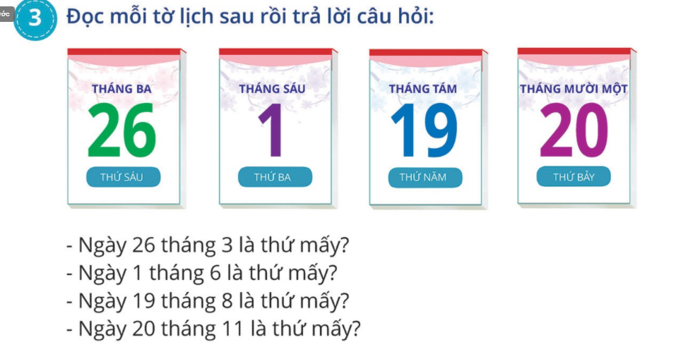
Thứ Sáu
Thứ Ba
Thứ Năm
Thứ Bảy

Slide 7

Vận dụng

Slide 8

Trò chơi
Rung chuông vàng

Slide 9

Trò chơi
Rung chuông vàng
Các con có 10 giây để vừa suy nghĩ vừa viết câu trả lời lên bảng con. Kết thúc 10 giây, các con giơ bảng. Bạn nào không có câu trả lời hoặc trả lời chưa đúng tự động cất bảng và ngồi theo dõi các bạn còn lại tham gia chơi. Các con sẽ trả lời lần lượt các câu hỏi. Ai là người trả lời đúng được câu hỏi cuối cùng sẽ rung chuông vàng và nhận được phần thưởng.

Slide 10

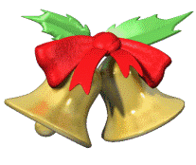
CÂU 1
10
9
8
7
6
5
4
3
2
1
Hết giờ
Nếu hôm nay là thứ Sáu ngày 23 tháng 4 thì Chủ nhật là ngày nào?
A. 25 tháng 4
B. 24 tháng 4

Slide 11
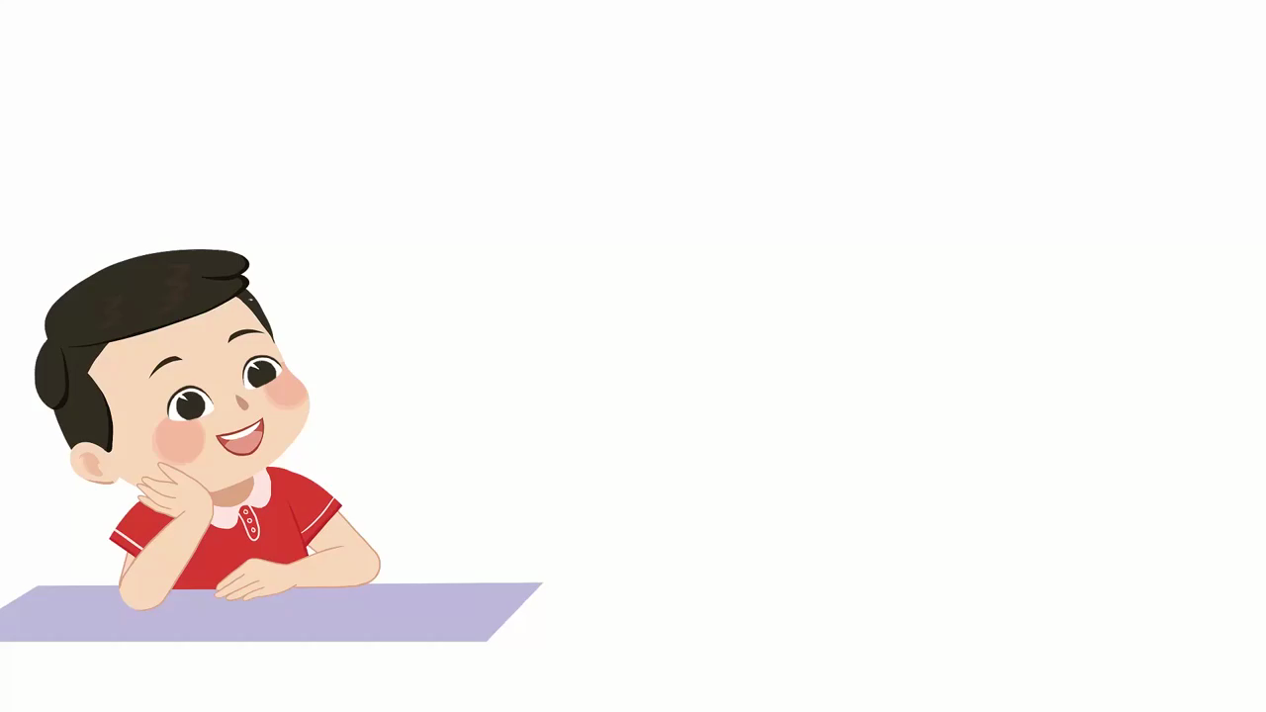

Slide 12
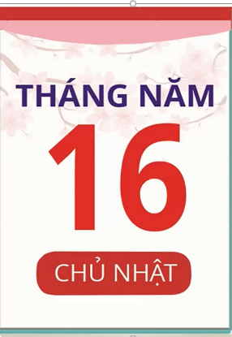
CÂU 2
10
9
8
7
6
5
4
3
2
1
Hết giờ
Ngày mai mẹ sẽ cho Tân đi chơi công viên. Hỏi hôm nay là thứ mấy?
A. Thứ Hai
B. Thứ Bảy

Slide 13
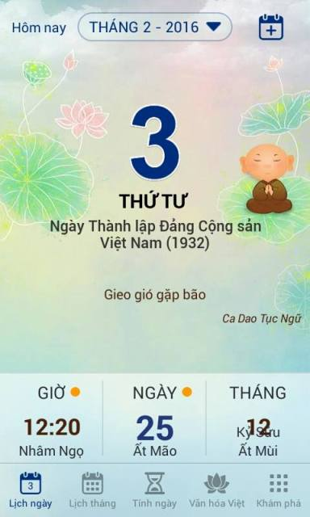
10
9
8
7
6
5
4
3
2
1
CÂU 3
Hết giờ
Đúng một tuần nữa là sinh nhật của anh Đức. Sinh nhật của anh Đức vào ngày nào?
A. Thứ Tư ngày 9 tháng 2
B. Thứ Tư ngày 10 tháng 2

Slide 14
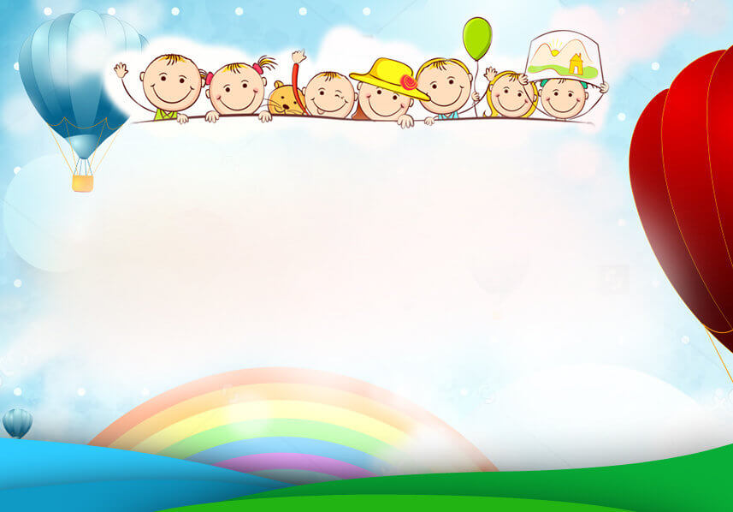
Dặn dò

